Slide 1
ODDĚLENÍ: Basidiomycota TŘ.: Dacrymycetes TŘ.: Agaricomycetes
ZÁKLADNÍ CHARAKTERISTIKA:
na dikaryotickém (sekundárním) myceliu se tvoří plodnice různého tvaru nesoucí hymenium
dělená či nedělená bazidie, na ní se na sterigmatech tvoří haploidní bazidiospory
bazidiospory
sterigma
bazidie

Slide 2
plodnice (bazidiokarpy, bazidiomata)
z morfologického hlediska a podle geneze spor rozlišujeme 2 základní typy:
1) houby rouškaté (dříve podtřída Hymenomycetidae)
výtrusy vznikají na povrchu plodnice v hymeniu (roušku) na speciální části povrchu plodnice – hymenoforu
v roušku přítomny i sterilní buňky (bazidioly, cystidy)
spory z bazidií aktivně odmršťovány (balistospory)
plodnice mají vývoj
gymnokarpní – od počátku otevřené
hemiangiokarpní – dočasně uzavřené obaly plodnice (tzv. velum)

Slide 3
plodnice (bazidiokarpy, bazidiomata)
z morfologického hlediska a podle geneze spor rozlišujeme 2 základní typy:
1) houby rouškaté
holothecium – rozlitá, kyjovitá, keříčkovitá, hymenium pokrývá ±celý povrch plodnice
pilothecium – plodnice jednoletá, s jednorázovým vývojem, diferencovaná na klobouk a třeň, hymenofor pokrývá spodní část klobouku
krustothecium – plodnice s postupným vývojem (přirůstající), jedno- nebo častěji víceletá, může a nemusí být členěna na klobouk a třeň, hymenofor pokrývá většinou spodní část klobouku

Slide 4
plodnice (bazidiokarpy, bazidiomata)
z morfologického hlediska a podle geneze spor rozlišujeme 2 základní typy:
2) břichatky
povrch plodnice uzavírá většinou dvouvrstevná okrovka (peridie)
vnitřek plodnice pak tvoří výtrusorodé pletivo – teřich (gleba)
bazidiospory jsou pasivně uvolňovány (odlamují se ze sterigmat) a z plodnic šířeny mechanicky nebo s pomocí živočichů
mají angiokarpní vývoj plodnic (uzavřené až do dozrání spor)

Slide 5
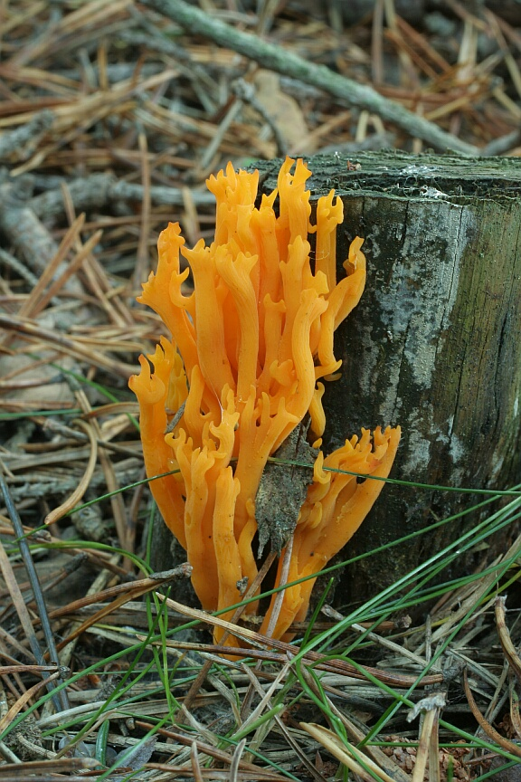
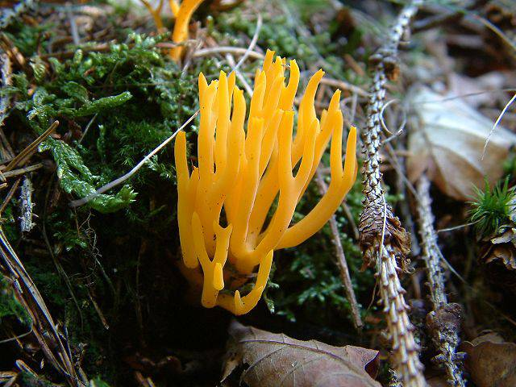
Třída: Dacrymycetes
Calocera viscosa krásnorůžek lepkavý
keříčkovitě větvená holothecia na ponořeném dřevě jehličnanů
gumovitá konzistence

Slide 6
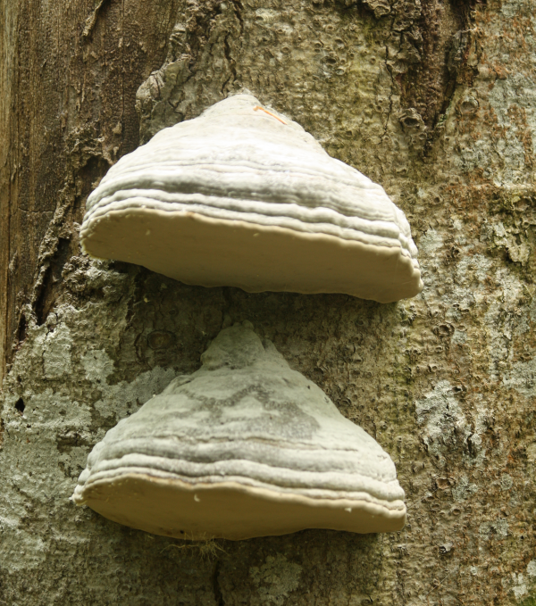
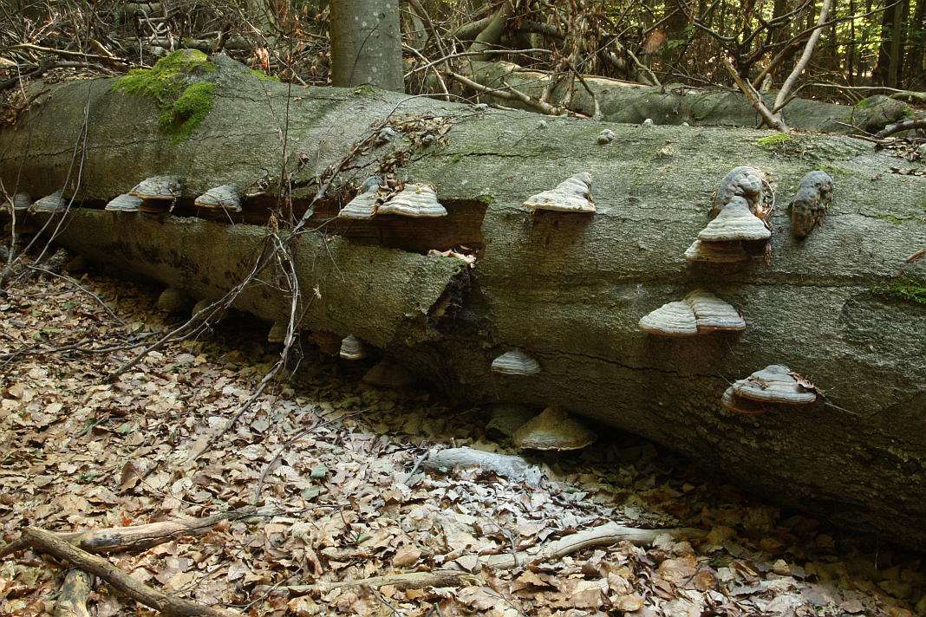
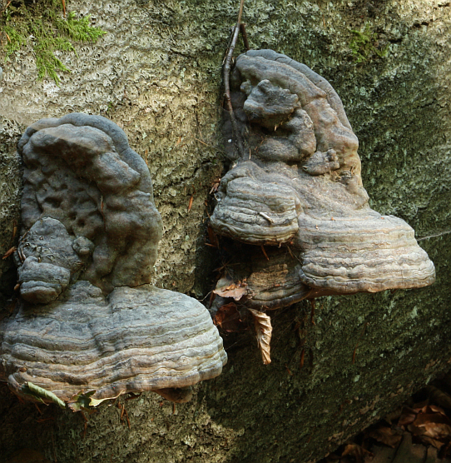
Fomes fomentarius troudnatec kopytovitý
velká víceletá gymnokarpní plodnice (krustothecium), trvale odkryté hymenium v rourkách na spodní straně
parazit na listnáčích, hl. bucích a břízách

Slide 7
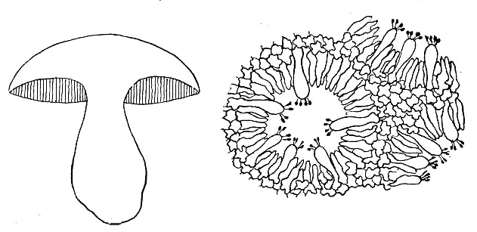
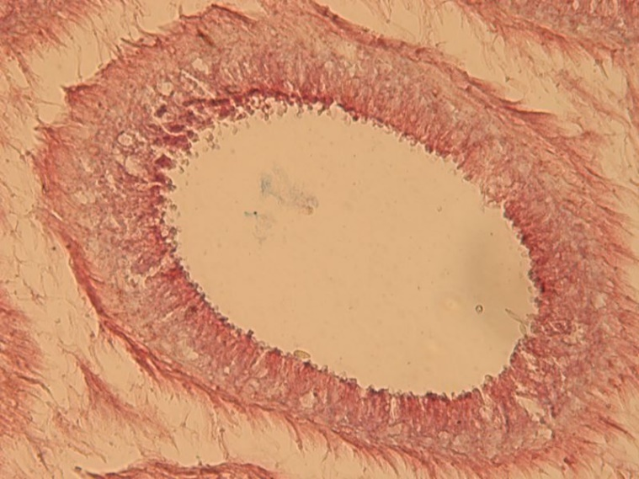
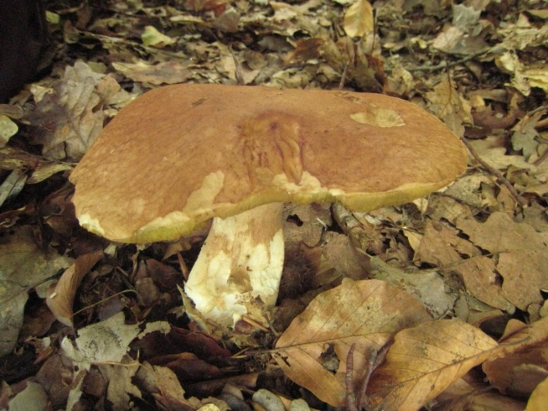
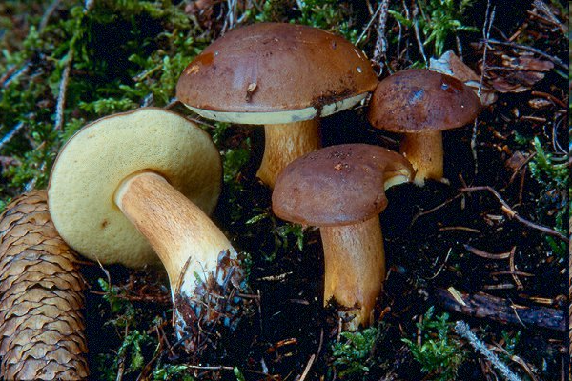
Boletus edulis – hřib smrkový
řez rourkovitým hymenoforem: hymenium uvnitř rourek
jednoletá gymnokarpní plodnice rozlišená na třeň a klobouk – pilothecium
běžná mykorhizní houba

Slide 8
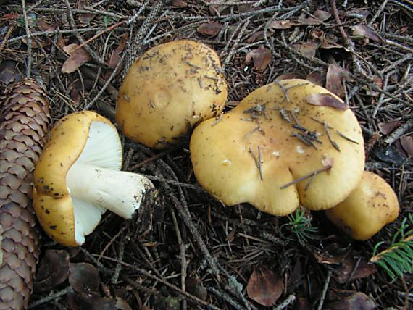
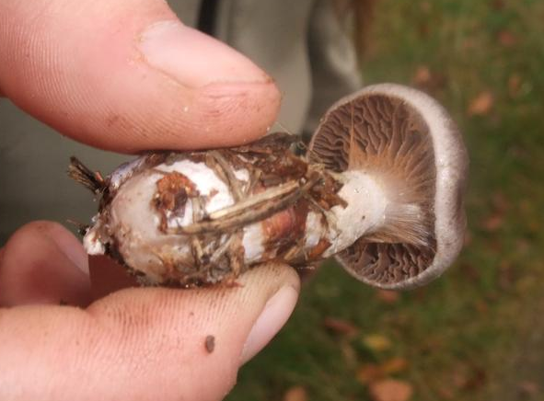
Russula ochroleuca – holubinka hlínožlutá
pilothecium (jednorázově založená plodnice s ukončeným růstem) s lupenitým hymenoforem
mykorhizní houba, rostoucí hojně ve smrkových lesích
Cortinarius – pavučinec
pilothecium s lupenitým hymenoforem a vláknitým závojem (velum partiale), zvaným pavučinka
mykorhizní houby, řada druhů prudce (i smrtelně) jedovatých

Slide 9
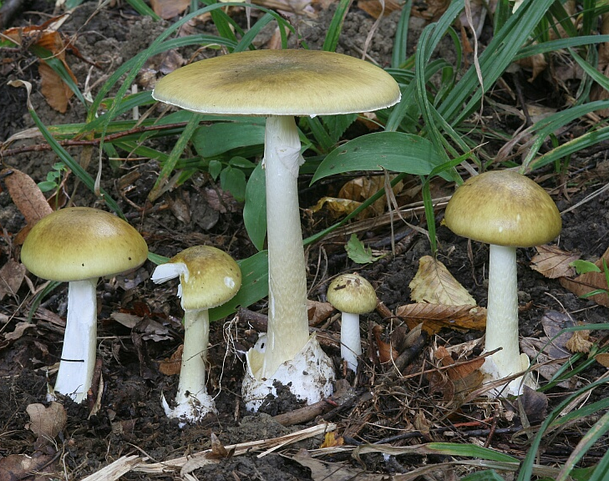
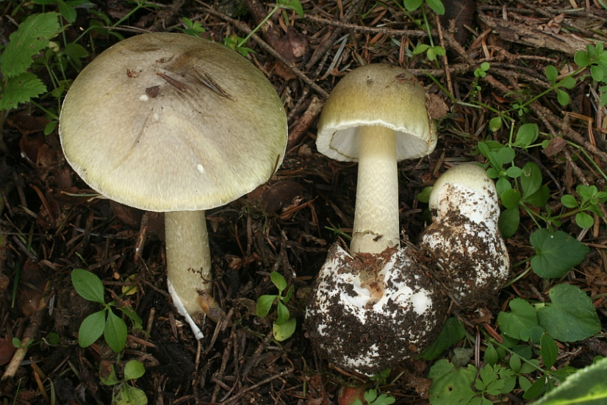
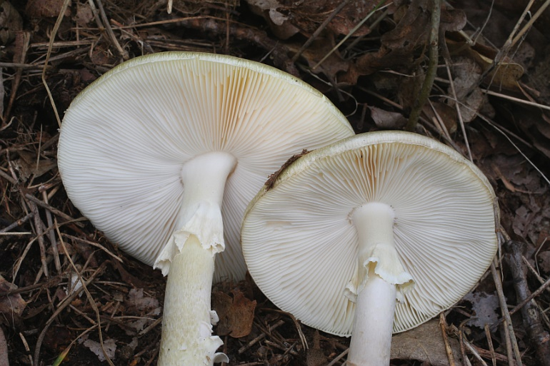
Amanita phalloides – muchomůrka zelená
velum universale – celkový obal, z něj pochva (volva)
hemiangiokarpní plodnice
velum partiale – částečný obal,
z něj prsten (annulus) na třeni
smrtelně jedovatá mykorhizní houba

Slide 10
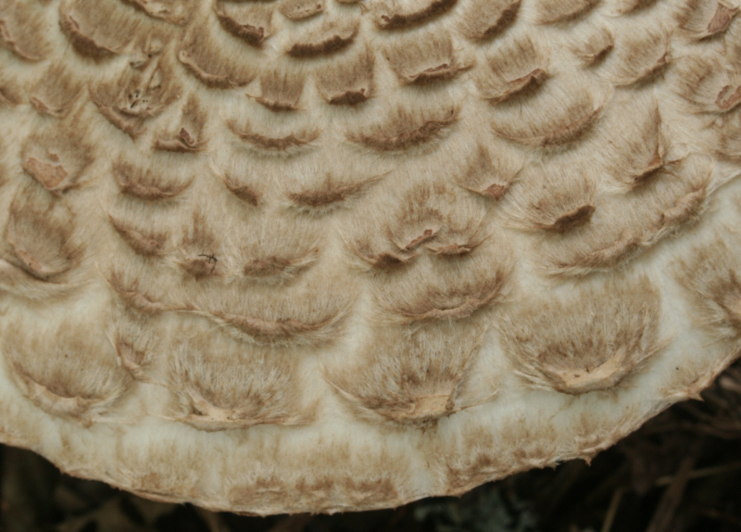
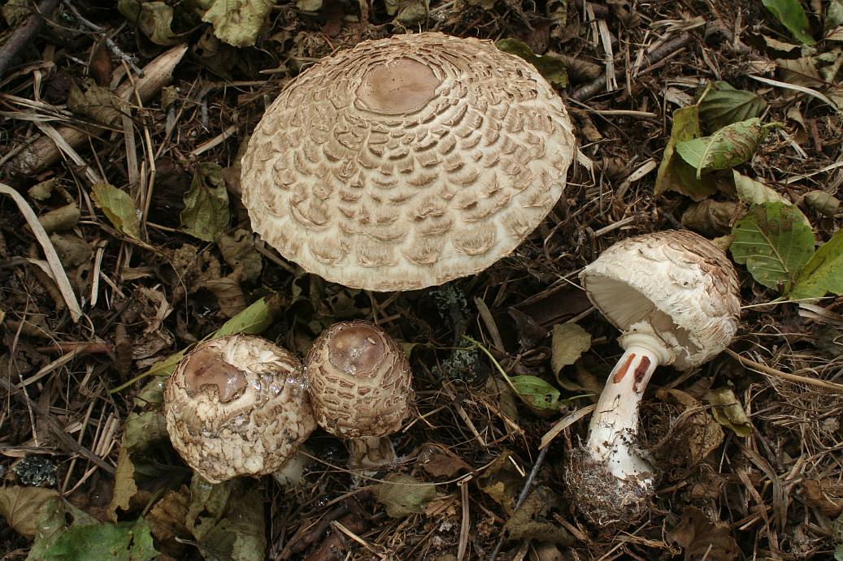
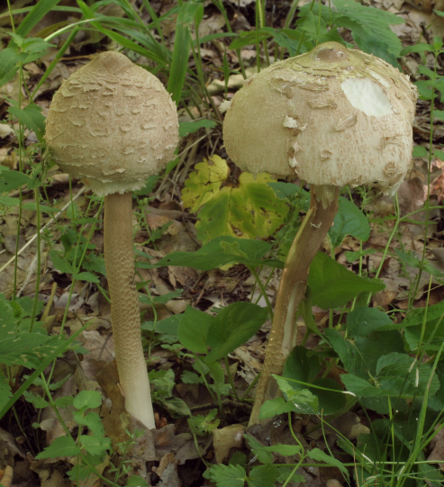
Macrolepiota – bedla
hemiangiokarpní plodnice s vatovitým závojem kryjícím v mládí lupeny →
v dospělosti z něj je prsten

Slide 11
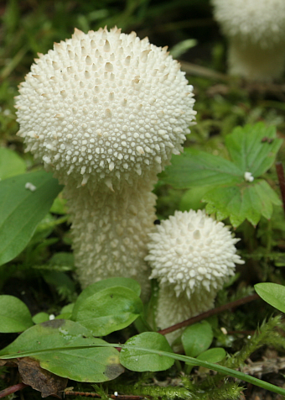
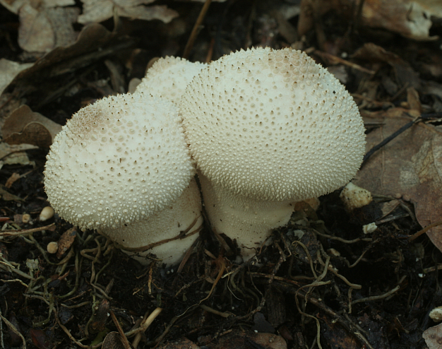
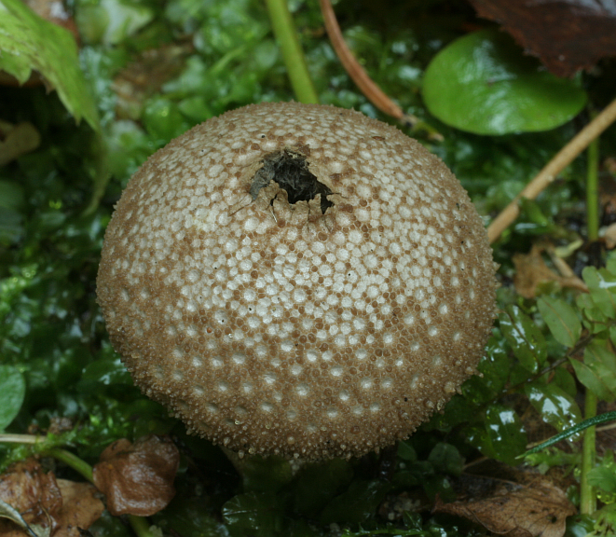
Lycoperdon perlatum – pýchavka obecná
angiokarpní plodnice se otvírají v době zralosti bazidiospor
povrch kryje ostnitá vícevrstevná okrovka
uvnitř plodnice je výtrusorodé pletivo – teřich
naspodu je sterilní část plodnice (subgleba)
středový otvor
roste hojně ve skupinách v jehličnatých i listnatých lesích

Slide 12
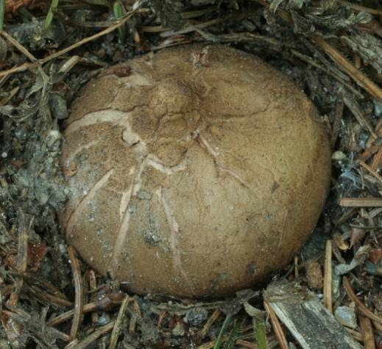
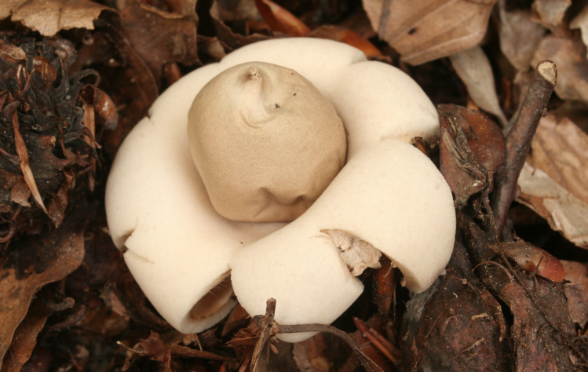
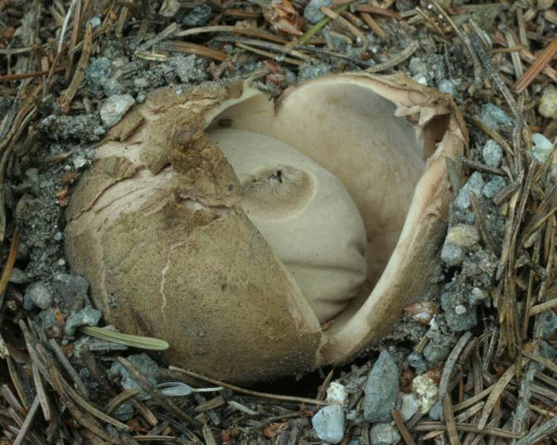
Geastrum spp. – hvězdovky
angiokarpní plodnice
okrovka sestává ze dvou vrstev:
vnější okrovka (exoperidie)
hvězdicovitě praská a vyzvedává nad substrát endoperidii, kryjící teřich
výtrusy se z teřichu uvolňují nárazy kapek vody při dešti apod.

Slide 13
ODDĚLENÍ: Basidiomycota TŘÍDA: Pucciniomycetes
ZÁKLADNÍ CHARAKTERISTIKA:
paraziti rostlin; mycelium v mezibuněčných prostorách pletiv hostitele, do jejichž buněk vysílá haustoria
složitý životní cyklus: bazidiospory klíčí v haploidní mycelium, na něm pohlavní orgány (spermogonia)
v nichž se tvoří spermacie; pohlavním procesem vzniká dikaryotické mycelium, na němž se zakládají postupně ložiska nepohlavních výtrusů: jarní (aecia s aeciosporami), letní (uredia s urediosporami) a zimní (telia s teliosporami); po karyogamii a následné meiozi vyklíčí z teliospory příčně dělená bazidie se 4 haploidními bazidiosporami
druhy heteroecické - střídají hostitele, druhy autecické - beze změny hostitele

Slide 14
řád: Pucciniales (= Uredinales) – rzi Puccinia graminis – rez travní heteroecická (dvoubytná) rez s dřišťálem jako mezihostitelem
Pozorování napadené a tvarově změněné rostliny - pryšce chvojky pod lupou;
dvoubytná rez, druhým hostitelem je hrách.
Na svrchní straně listů mezi-hostitele se tvoří spermogonia, na spodní straně listů jsou nahloučená aecia (jarní ložiska rzi) pohárkovitého tvaru, lemovaná bílou pseudoperidií.
Uvnitř se v řetízcích tvoří oranžové aeciospory (jarní výtrusy).

Slide 15
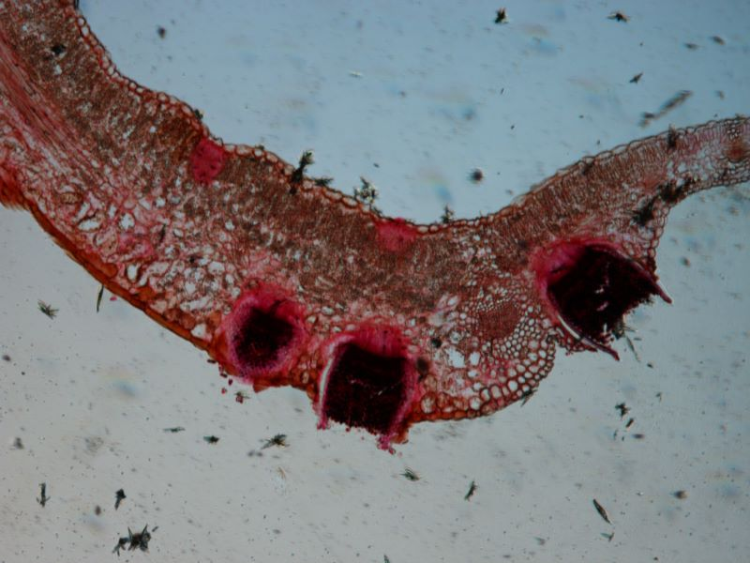
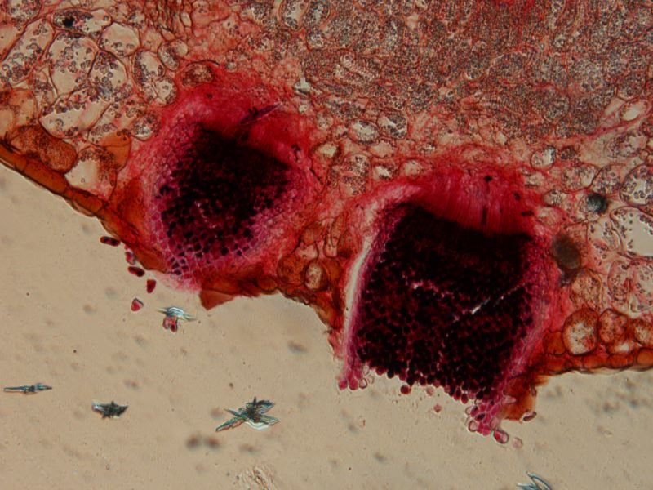
Puccinia graminis rez travní
spermogonium
Heteroecická (dvoubytná) rez:
spermogonia a aecia na dřišťálu
aecium
detail aeciového ložiska

Slide 16
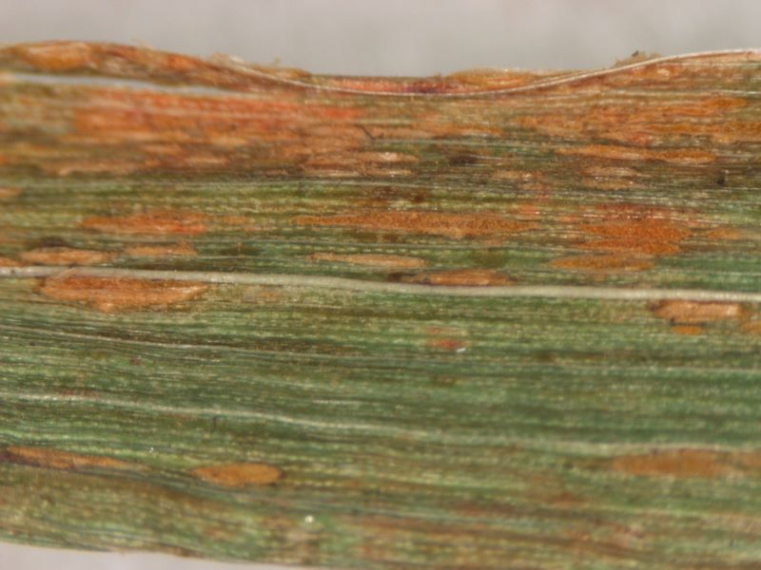
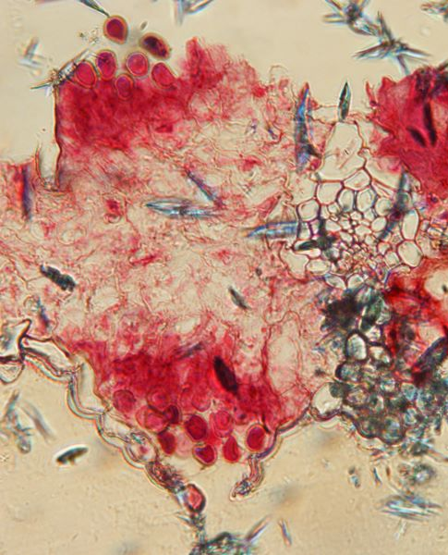
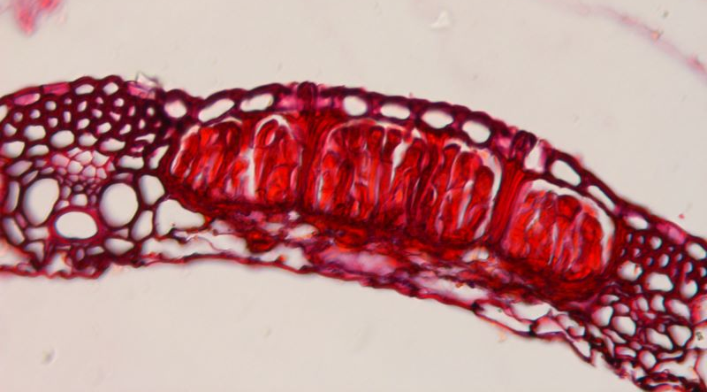
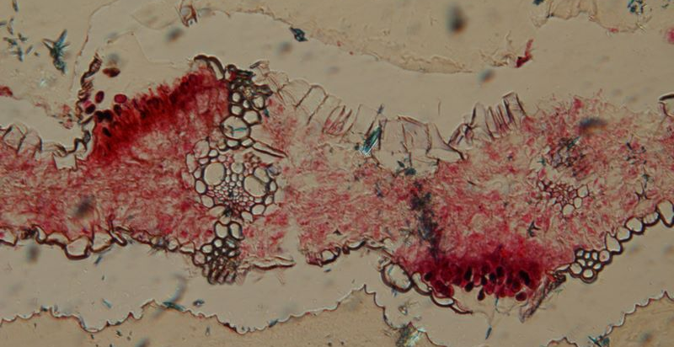
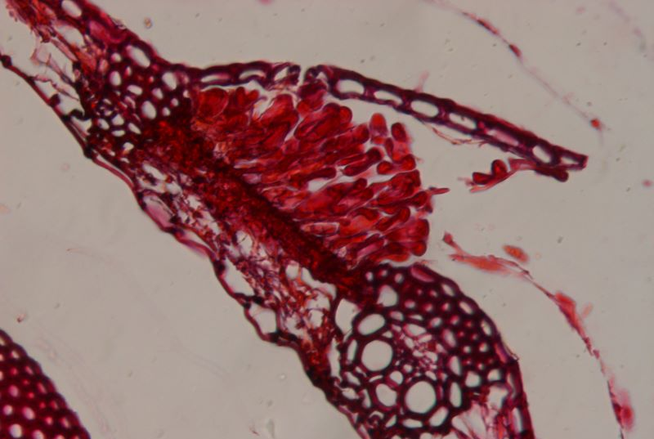
Puccinia graminis rez travní
Heteroecická (dvoubytná) rez:
uredia na travách
aecia

Slide 17
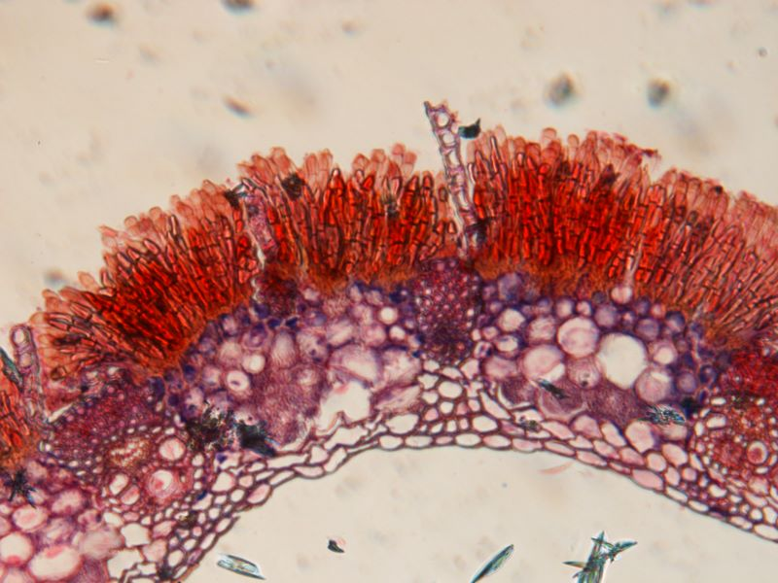
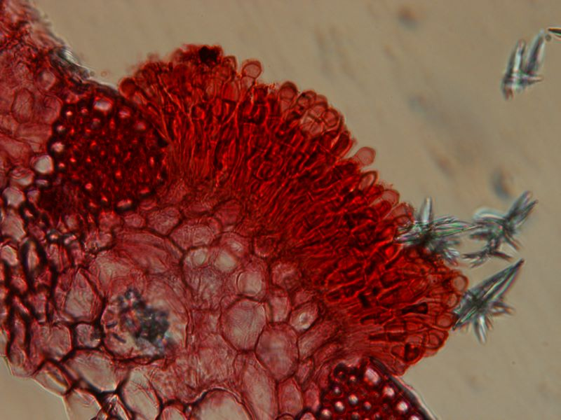
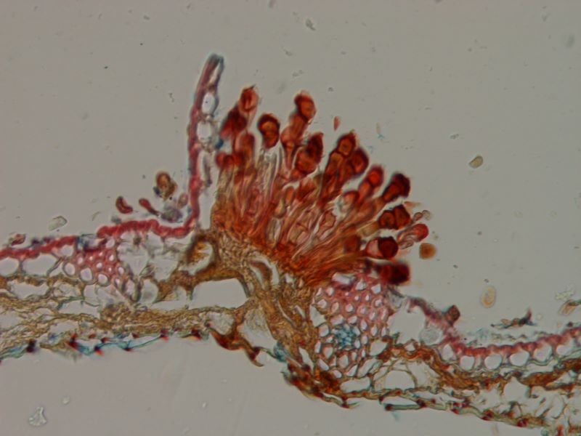
Puccinia graminis rez travní
Heteroecická (dvoubytná) rez:
telia na travách

Slide 18
Přehled objektů
Oddělení: Basidiomycota - stopkovýtrusé houby
Pododd. Agaricomycotina
Třída: Dacrymycetes
Řád: Dacrymycetales Calocera viscosa (krásnorůžek lepkavý) - holothecium
Třída: Agaricomycetes
Řád: Polyporales Fomes fomentarius (troudnatec kopytovitý)
- krustothecium s rourkatým hymenoforem, víceletá plodnice
Řád: Boletales Boletus edulis (hřib smrkový) - pilothecium s rourkatým hymenoforem
Řád: Russulales Russula (holubinka), Lactarius (rzyec)
- pilothecium s lupenitým hymenoforem
Řád: Agaricales Macrolepiota (bedla), Amanita (muchomůrka)
- pilothecium s lupenitým hymenoforem, prstenem, pochvou
Cortinarius (pavučinec)
- pilothecium s lupenitým hymenoforem a pavučinkou
Lycoperdon (pýchavka) - břichatkovitá plodnice
Řád: Geastrales Geastrum (hvězdovka)
- břichatkovitá plodnice s dvouvrstevnou peridií
Pododd.: Pucciniomycotina
Třída: Pucciniomycetes
Řád: Pucciniales - rzi Puccinia graminis (rez travní)
- řez listem se spermogonii a aecii (trvalý preparát I.)
- řez listem s ložisky urediospor (trvalý preparát II.)
- řez listem s ložisky teliospor (trvalý preparát III.)

